Slide 1

대규모 LLM을 활용한
지식 챗봇 개발
Day 04
강의자 : 김수빈

Slide 2
Contents
1
Sequence - to Sequence
2
Transformer Attention
3
BERT
4
GPT
5
Hugging Face
6
Chatbot

Slide 3
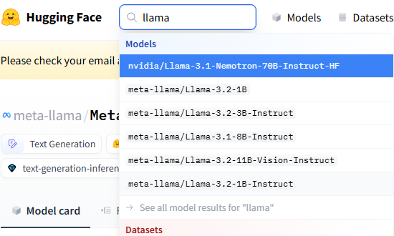
5
Hugging Face
LLama API를 이용한 Chatbot 구현
https://huggingface.co/
사용할 모델 선택!
- Llama-3.2.1B-Instruct
Notes:
Python에는 다양한 자료형이 존재합니다.

Slide 4
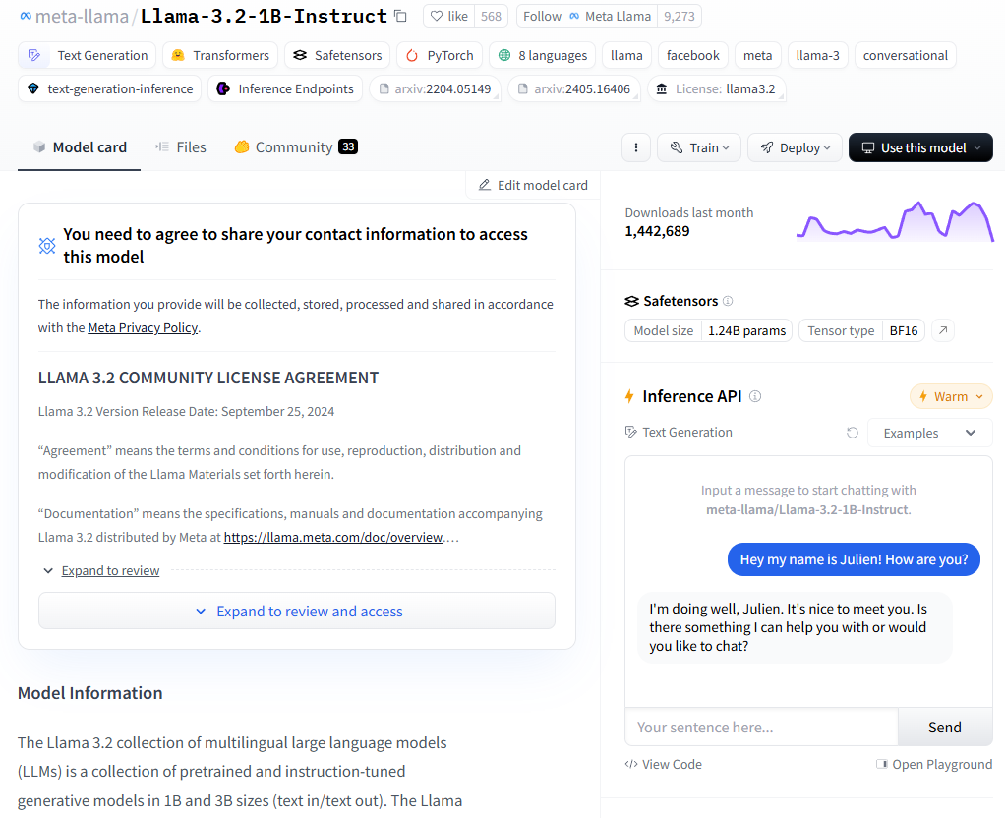
5
Hugging Face
LLama API를 이용한 Chatbot 구현
사용할 모델에 대한 권한 승인 必
- Expand to review and access
Notes:
Python에는 다양한 자료형이 존재합니다.

Slide 5
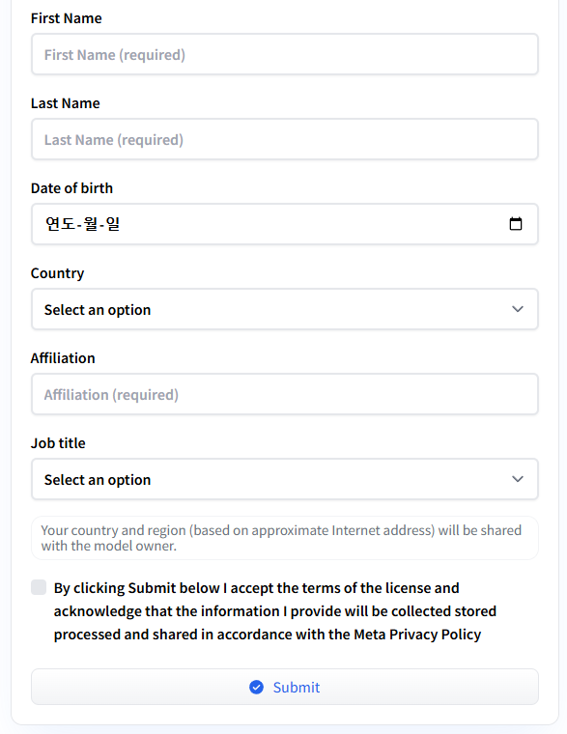
5
Hugging Face
LLama API를 이용한 Chatbot 구현
스크롤 다운하여 제일 아래에 있는 양식 작성
- 동의서 작성 후 모델 사용이 승인될 때 까지 대기
Notes:
Python에는 다양한 자료형이 존재합니다.

Slide 6
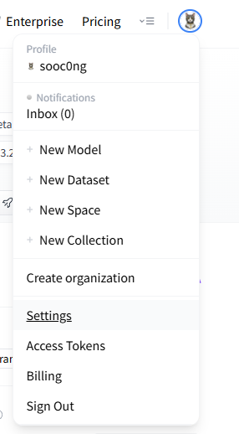
5
Hugging Face
LLama API를 이용한 Chatbot 구현
프로필 눌러서 Settings 확인
Notes:
Python에는 다양한 자료형이 존재합니다.

Slide 7
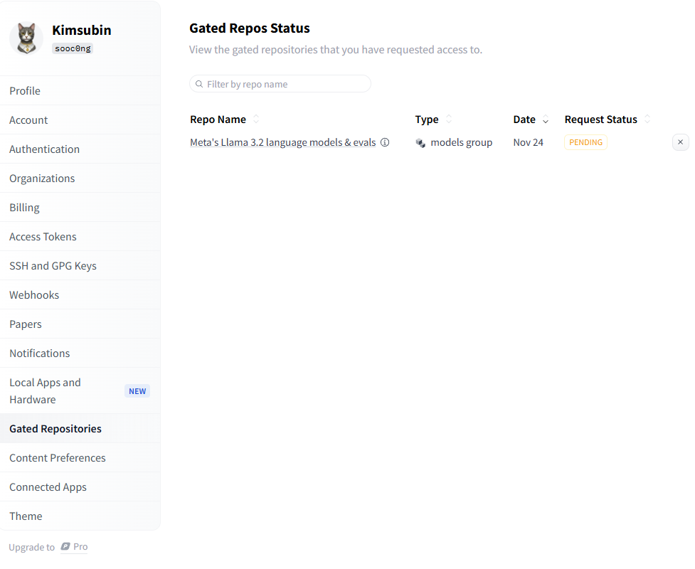
5
Hugging Face
LLama API를 이용한 Chatbot 구현
Gated Repositories 클릭
Repo Name에 방금 Submit한 모델이
있는지 확인,
Request Status가
PENDING → ACCEPTED로 바뀌어야
모델 사용 가능!
Notes:
Python에는 다양한 자료형이 존재합니다.

Slide 8
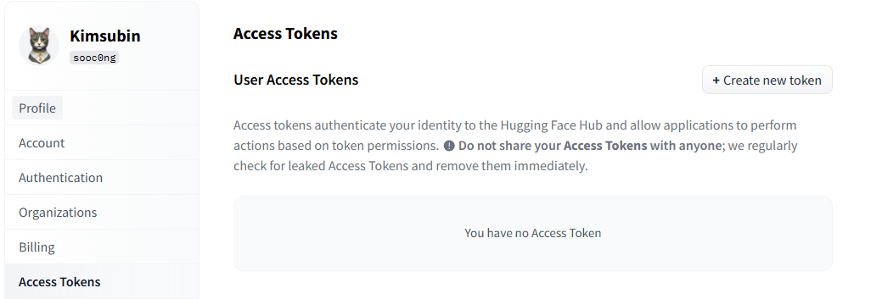
5
Hugging Face
LLama API를 이용한 Chatbot 구현
완료되면 허깅페이스 토큰 생성해주기!
Notes:
Python에는 다양한 자료형이 존재합니다.

Slide 9
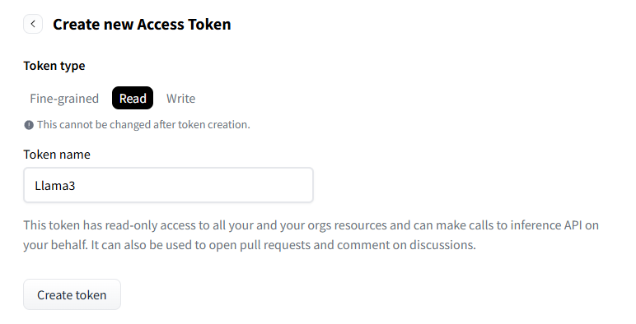
5
Hugging Face
LLama API를 이용한 Chatbot 구현
허깅페이스 토큰 : 앞으로 허깅페이스에서 Llama모델 호출 시 사용할 토큰
- 하나만 만들면 됩니다!
Notes:
Python에는 다양한 자료형이 존재합니다.

Slide 10
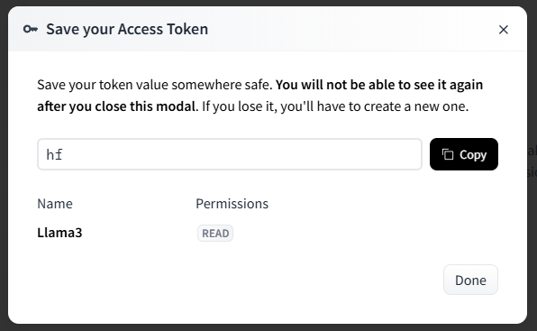
5
Hugging Face
LLama API를 이용한 Chatbot 구현
★★★★★★★★토큰은 한번만 알려주니 꼭 메모장에 copy해두기
Notes:
Python에는 다양한 자료형이 존재합니다.

Slide 11
감사합니다.
Thank You

